Slide 1
커피박 재자원화 프로젝트 최적입지 선정
2조 김주현
1

Slide 2

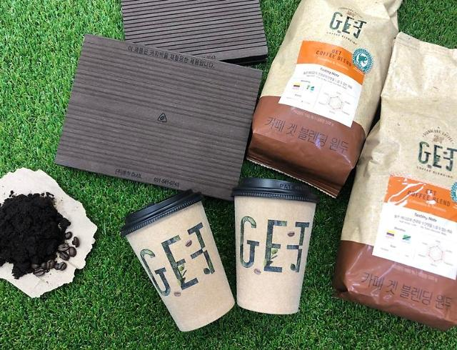
Index.
1. 분석 개요
2. 분석 프로세스
3. 최적 입지 선정 과정
4. 활용방안

Slide 3
분석 개요
1
Let’s start with the first set of slides
3

Slide 4
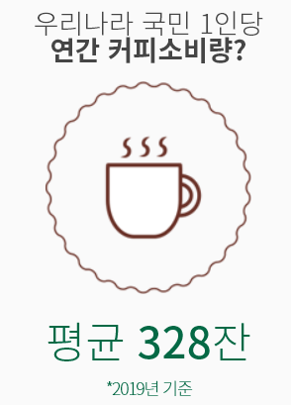
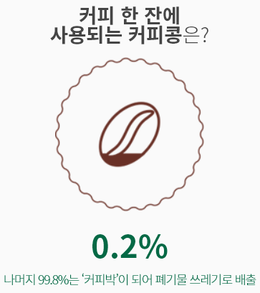
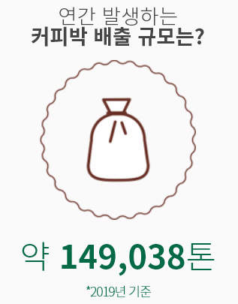
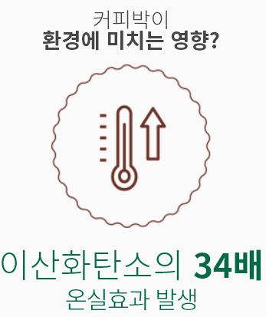
커피 한 잔의 뒷 모습
4

Slide 5

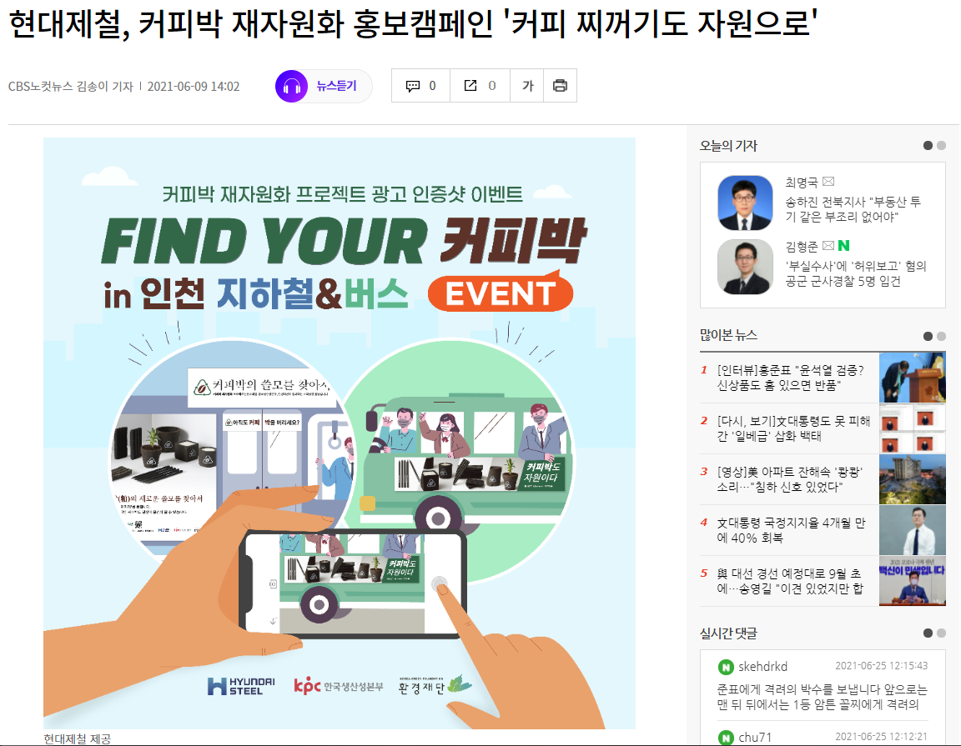
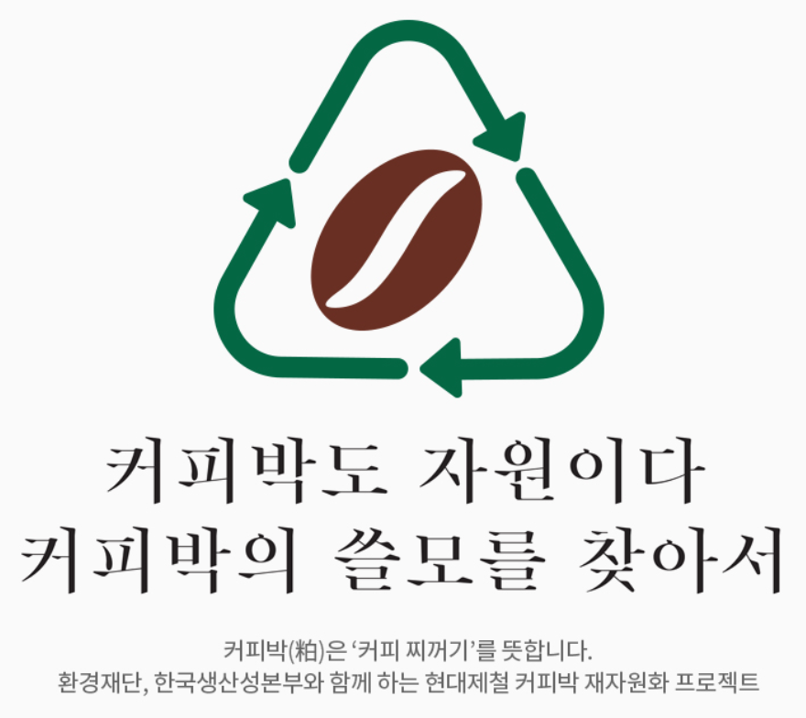

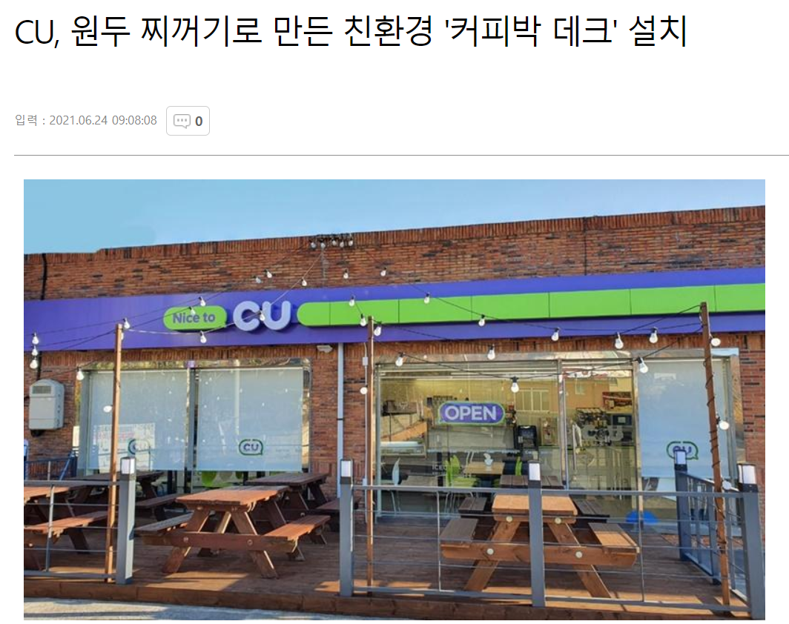
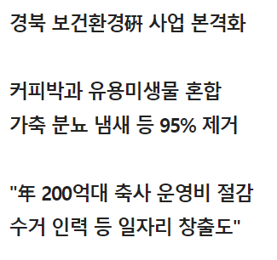

커피박 재자원화 프로젝트?

Slide 6
?
정말로 커피 소비량이 많을까?
이산화탄소? 메탄?
근거 있어?
?

Slide 7
분석 프로세스
2
Let’s start with the second set of slides
7

Slide 8
분석 프로세스_주제 파악 데이터
2019년 12월 전국 연령별 인구 현황
온실가스 데이터
인구 관련 데이터
환경 관련 데이터
사업 관련 데이터
기타 데이터
전국 사업체 수, 종사자 수
커피박 프로젝트 참여카페 경도, 위도
품목별 수출액, 수입액

Slide 9
분석 프로세스
APR
DEC
데이터 수집
데이터 전처리
데이터 시각화
결과
분석 목적에 맞는 데이터 수집
데이터 정제 ( 분석 지역 기준으로 변환 )
프로젝트 참여 카페
유사한 인구 구조 온실가스 증가 추세 품목별 수출, 수입액 추세
최적 입지 선택

Slide 10
커피 소비량이 정말 많을까?

Slide 11
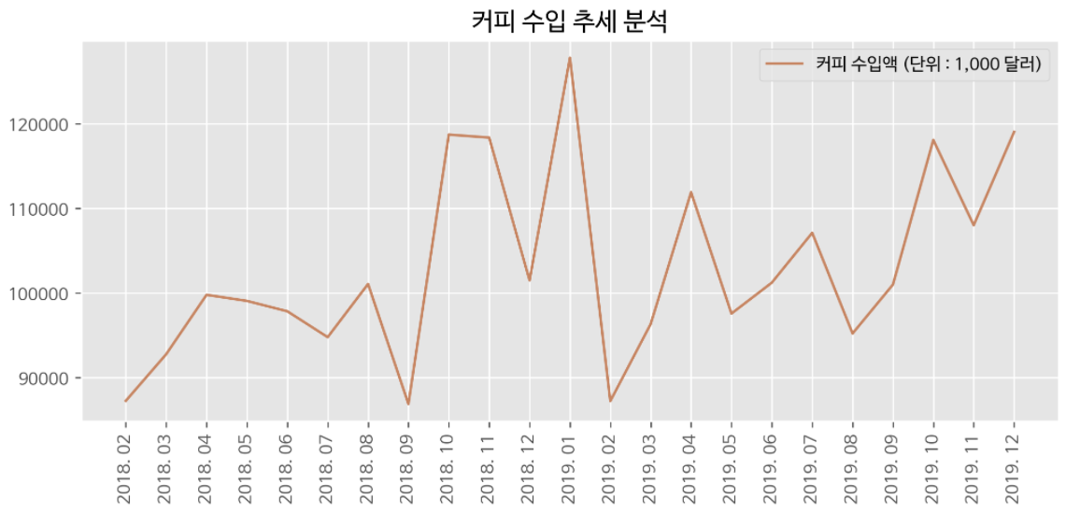
커피 수입액 추세 분석

Slide 12
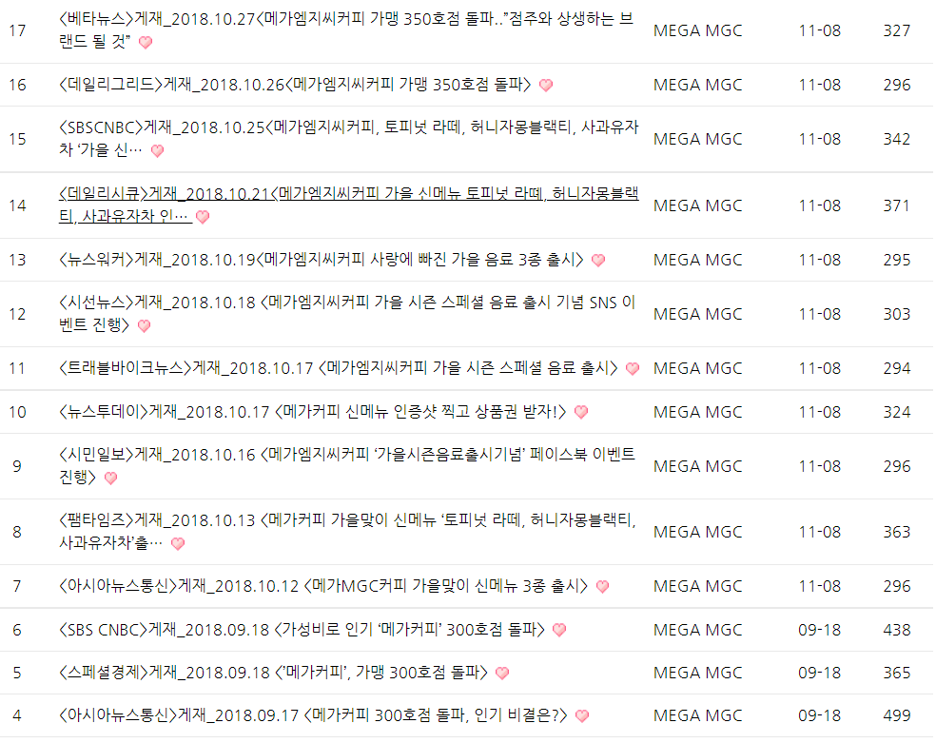
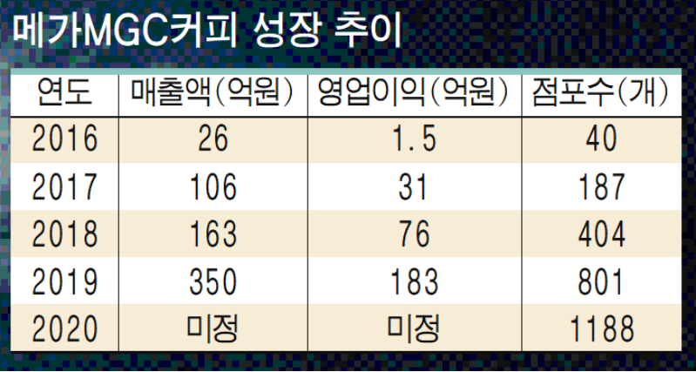
커피 수입액 이상값 분석

Slide 13
이산화탄소? 메탄?

Slide 14
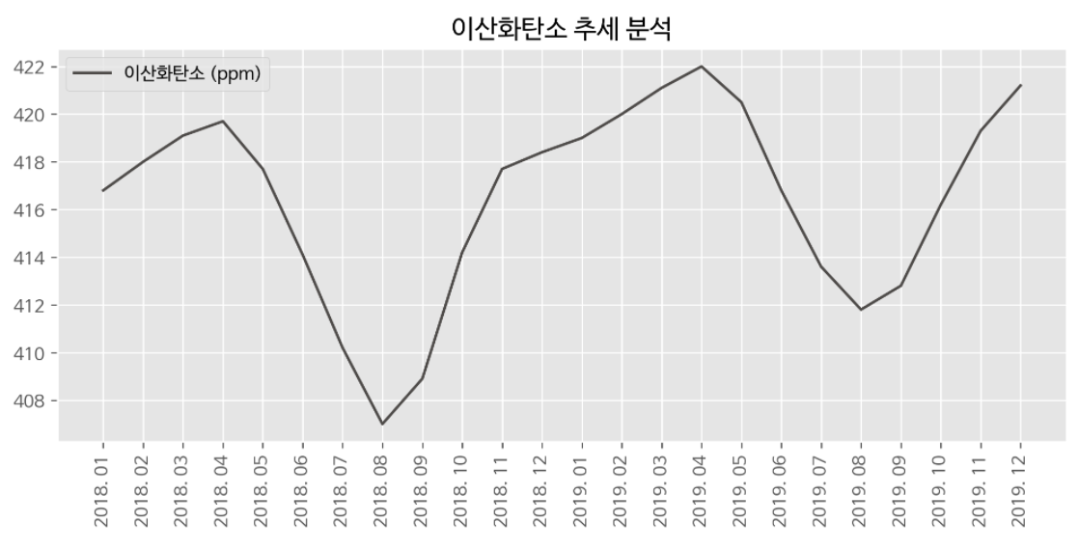
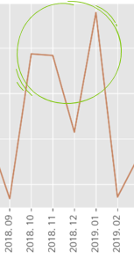
커피 수입액과 온실가스 연관성 분석
ppm(parts per million, 100만분의 1)

Slide 15
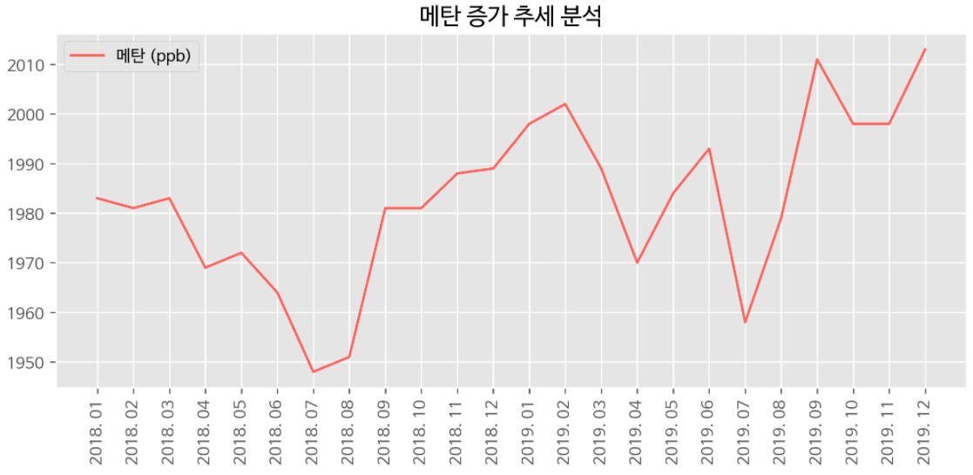
커피 수입액과 온실가스 연관성 분석
ppb(parts per billion, 10억분의 1)

Slide 17
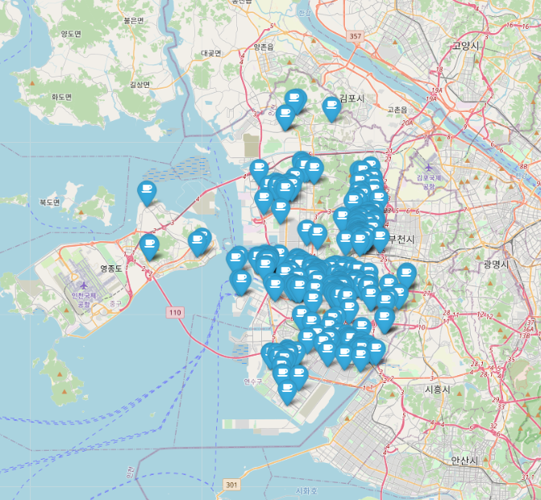
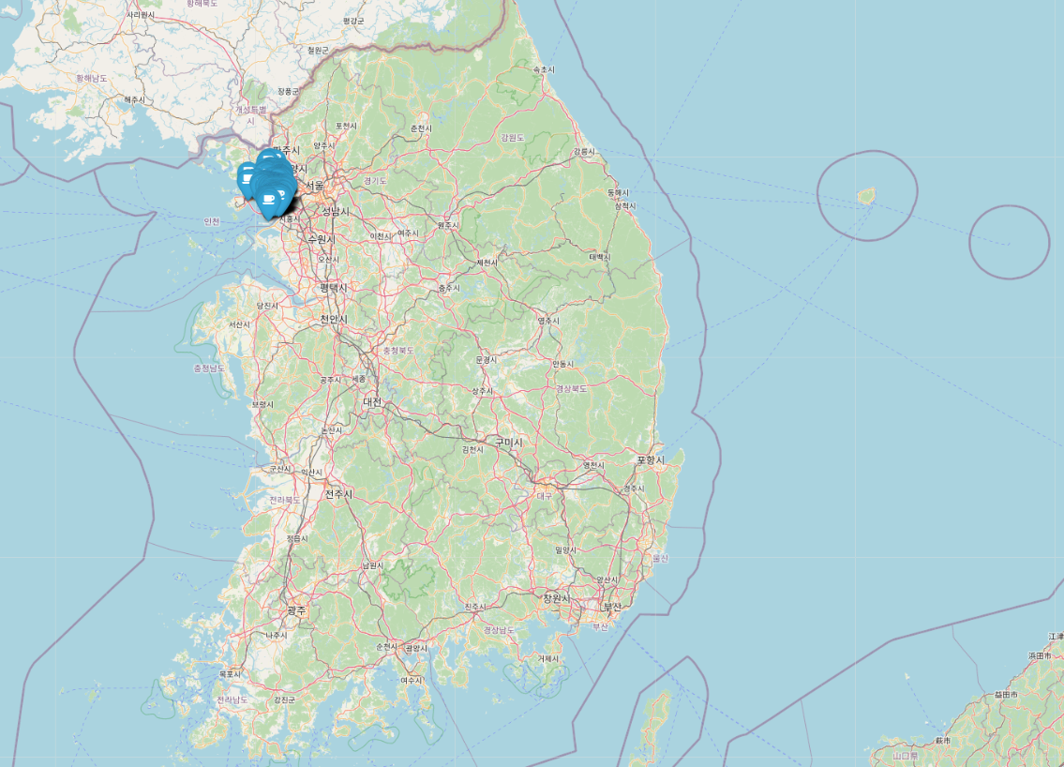
프로젝트 참여 카페 지도 시각화
인천 광역시

Slide 18
최적 입지 선정 과정
3
Let’s start with the third of slides
18

Slide 19
인천 인구 구조와 비슷한 지역은?

Slide 20
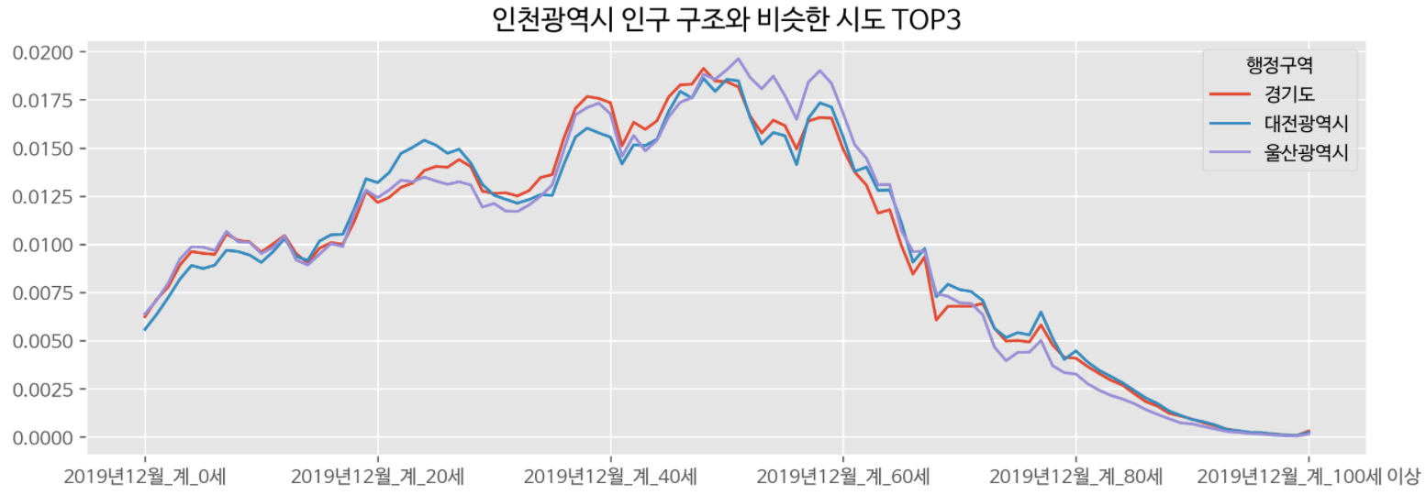
인구 구조 분석

Slide 21
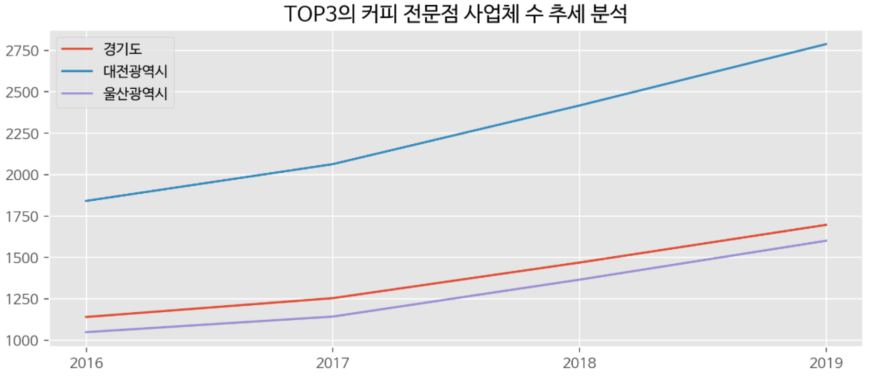
커피 전문점 사업체 분석
기본 경기 값 = 그래프 경기 값 * 10

Slide 22
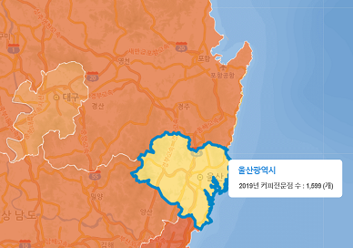
최적 입지 선정_울산광역시

Slide 23
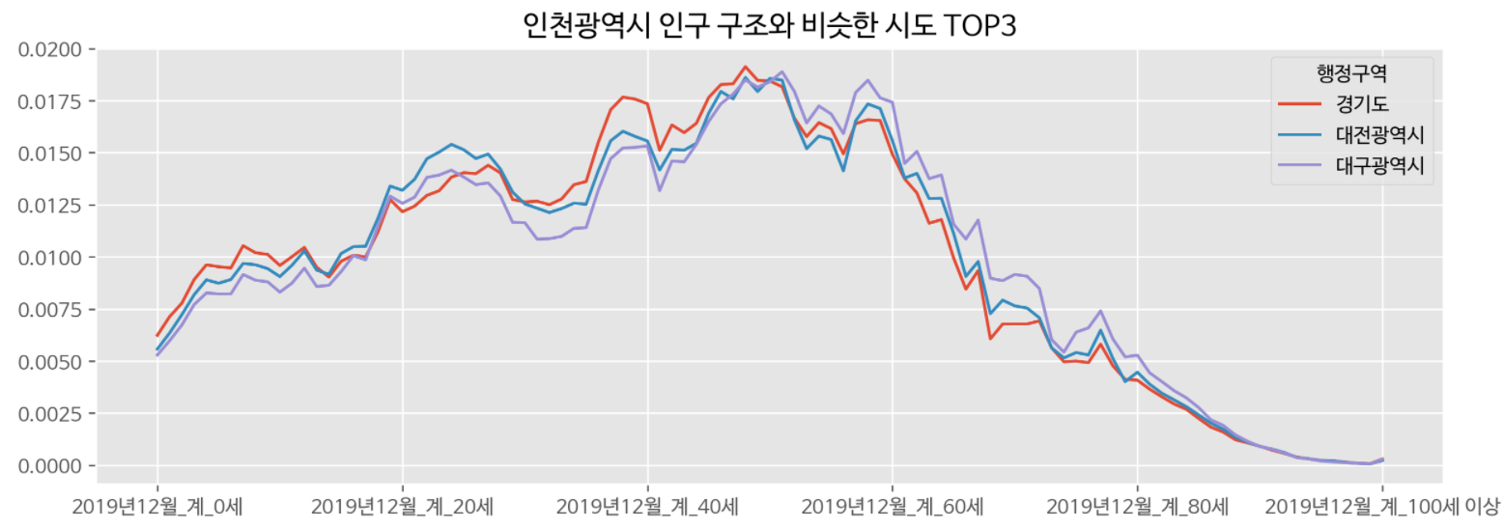
인구 구조 분석

Slide 24
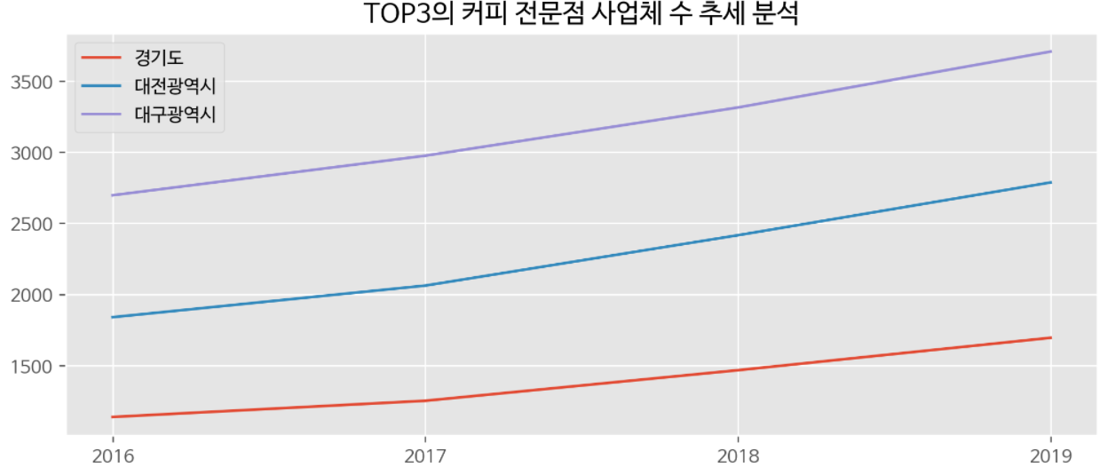
사업체 분석
기본 경기 값 = 그래프 경기 값 * 10

Slide 25
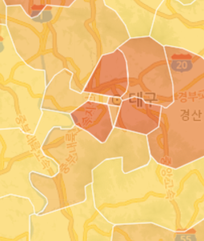
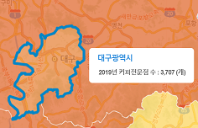
최적 입지 선정_대구광역시
북구
달서구
수성구

Slide 26
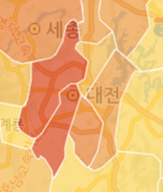
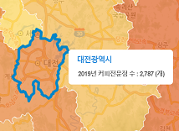
최적 입지 선정_대전광역시
유성구
서구

Slide 27
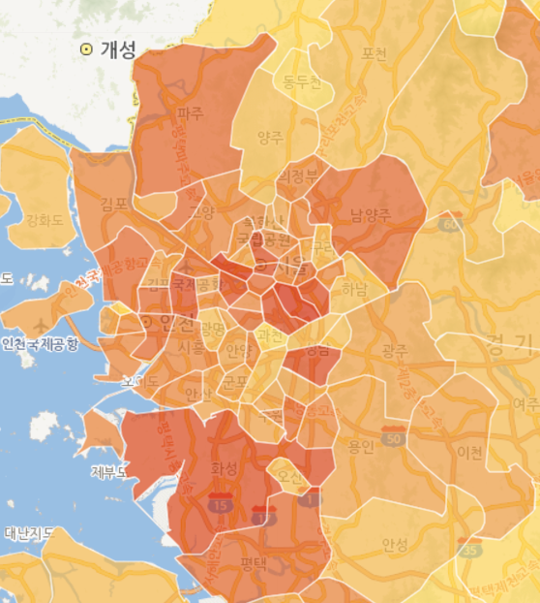
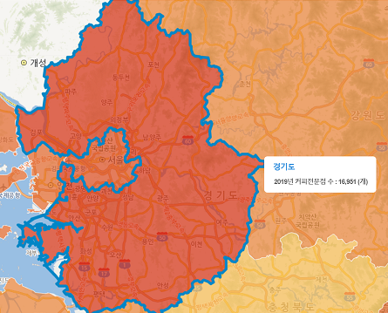
최적 입지 선정_경기도
남양주시
부천시
분당구
화성시

Slide 28
활용방안
4
Let’s start with the fourth set of slides
28

Slide 29

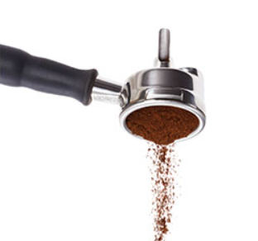
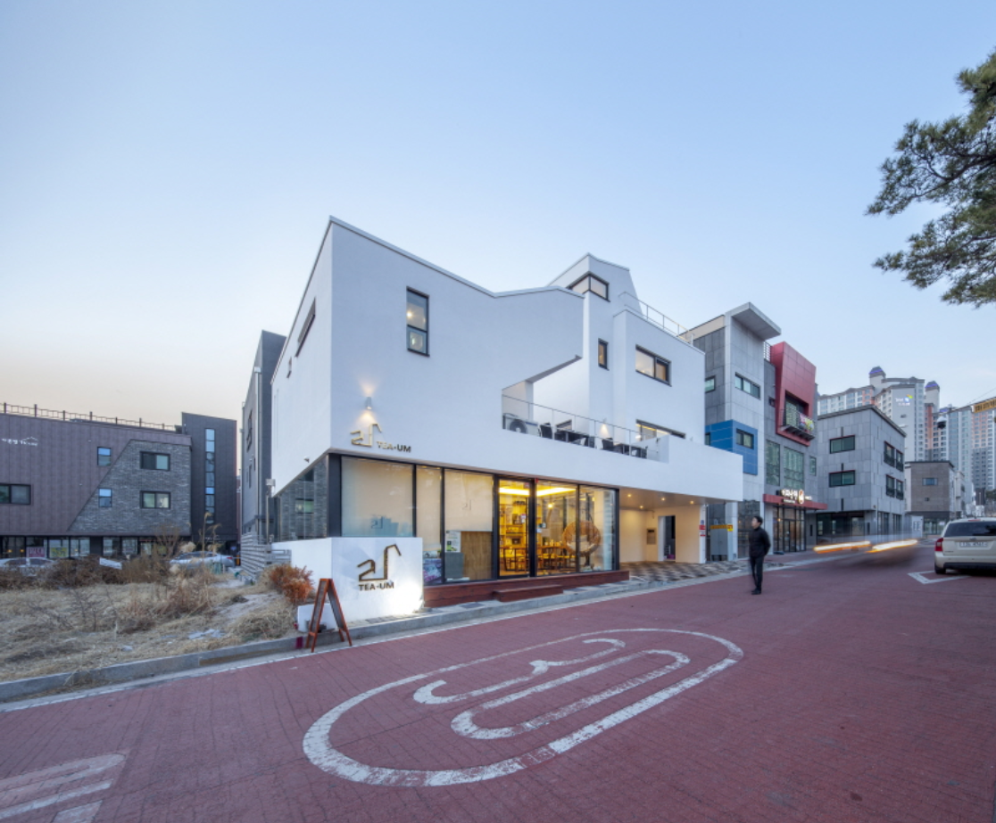
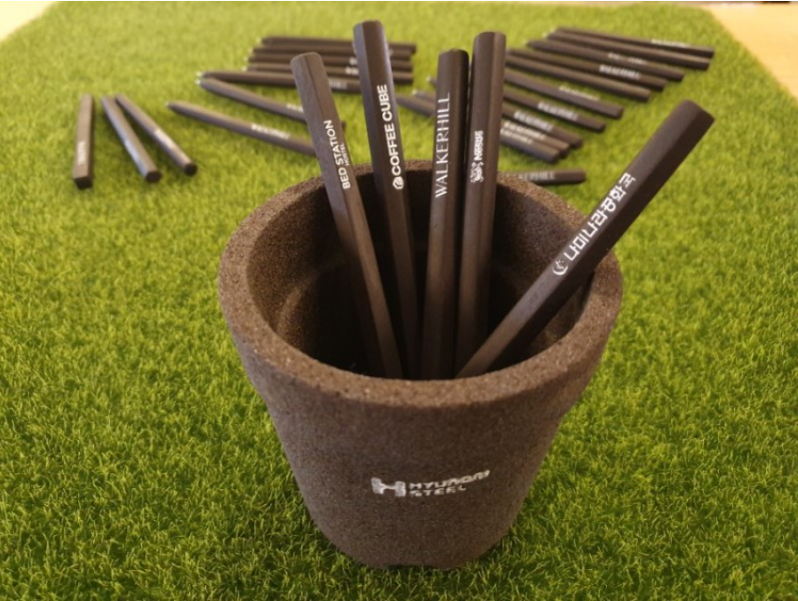
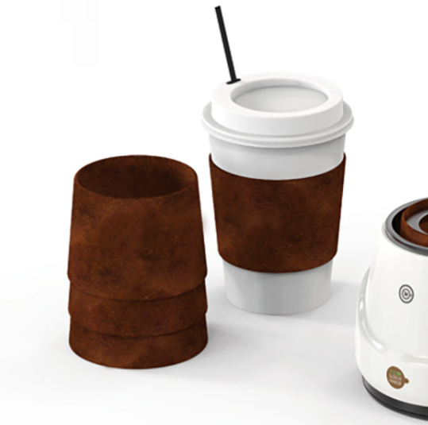
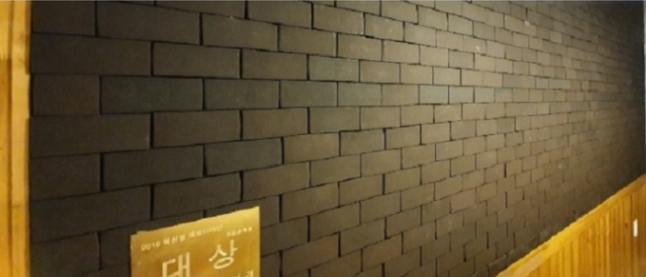
활용방안

Slide 30
?
커피 수입액 이상값의 명백한 근거
상관분석, 회귀분석
히트맵
?
더 많은 변수

Slide 31
Thanks!

Slide 32
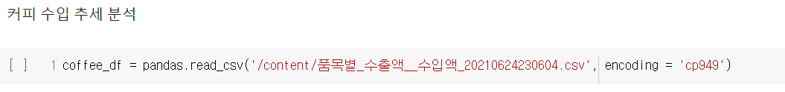
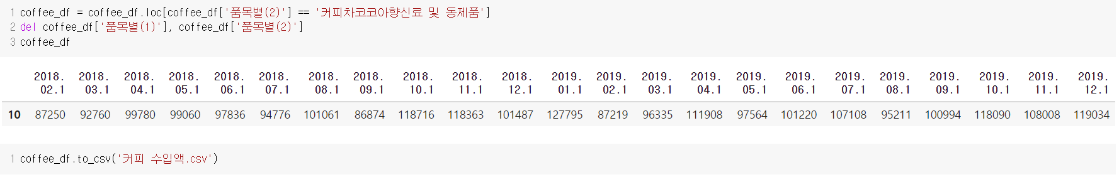
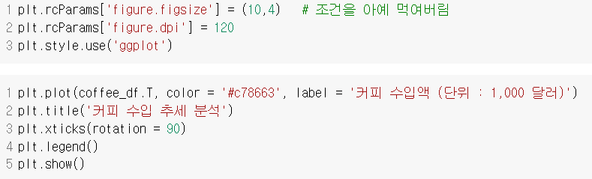
코드

Slide 33
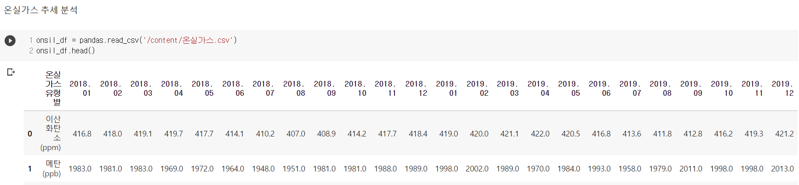
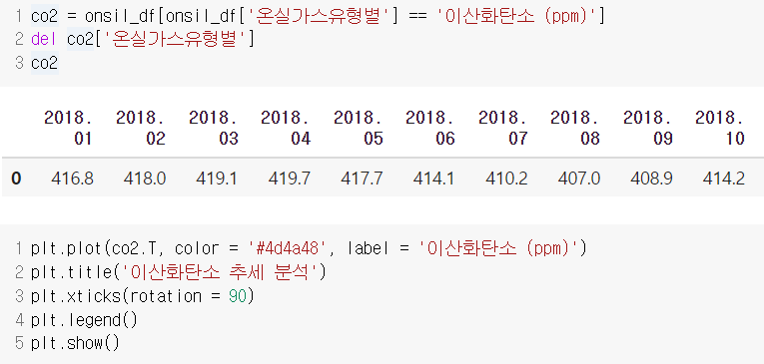
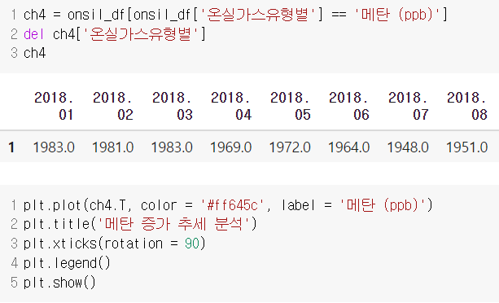
코드

Slide 34
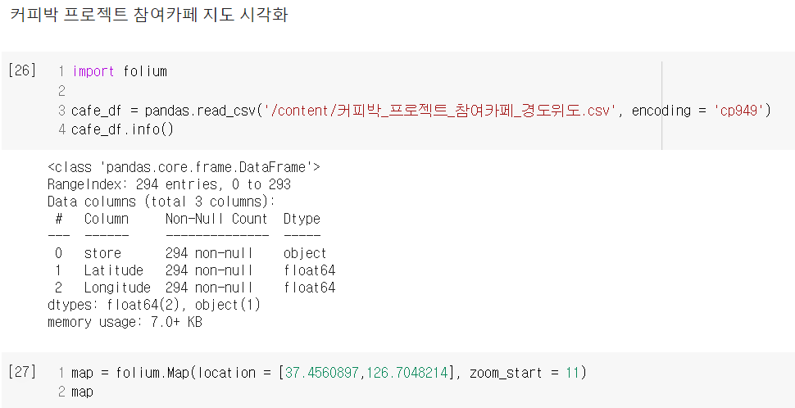
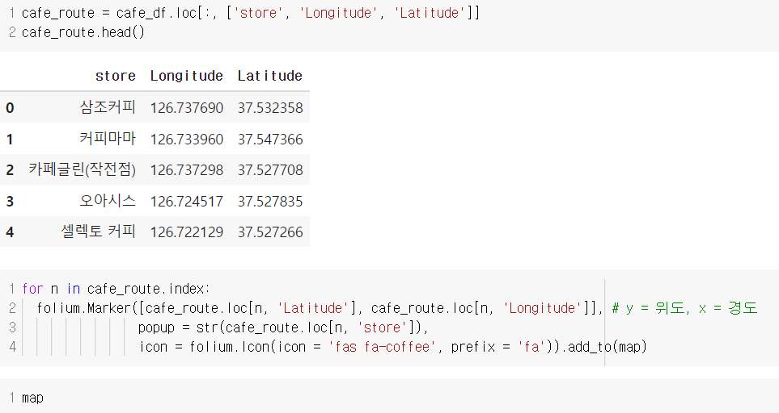
코드

Slide 35
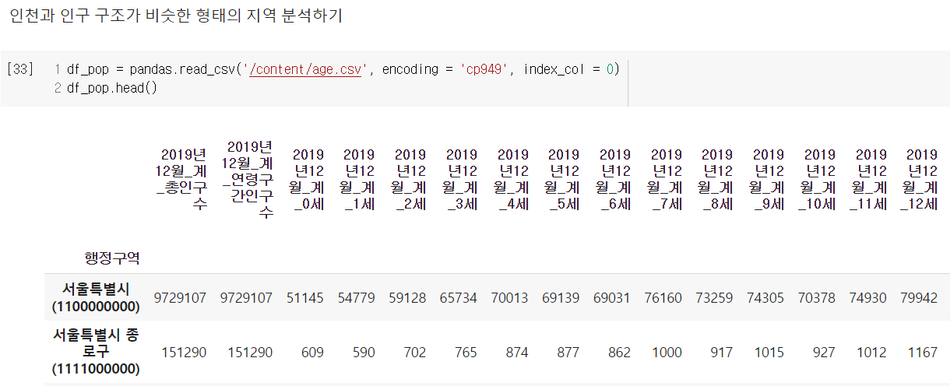
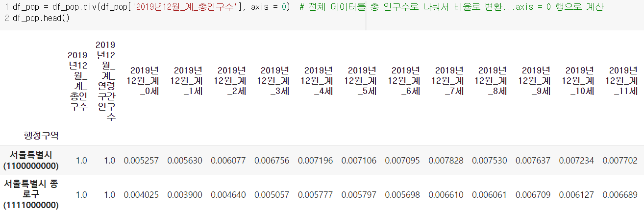
코드

Slide 36
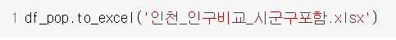
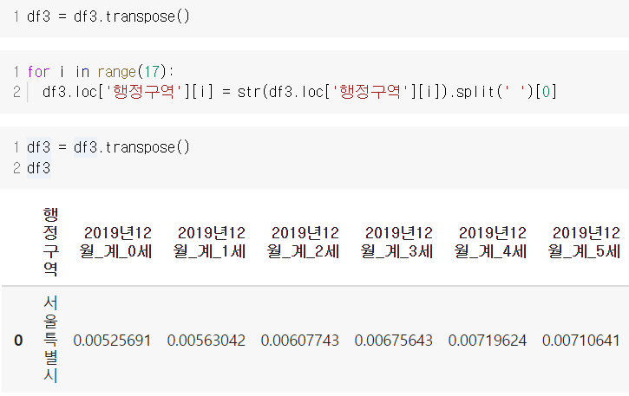
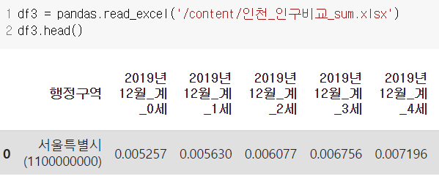
코드

Slide 37
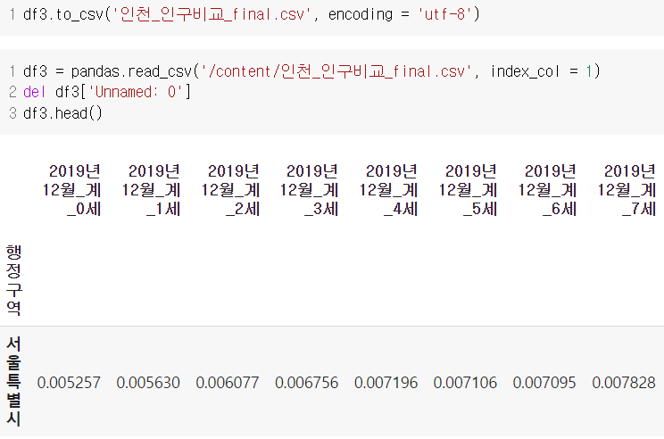
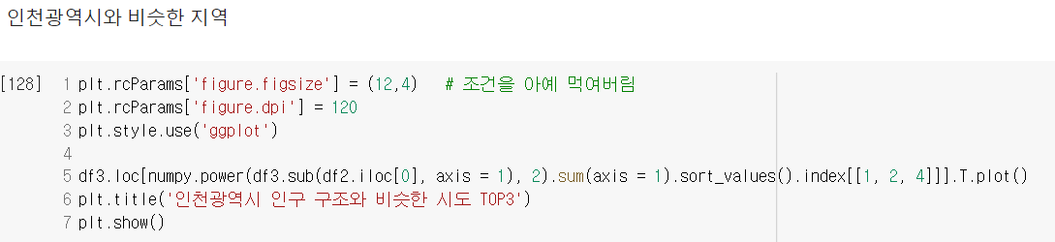
코드

Slide 38
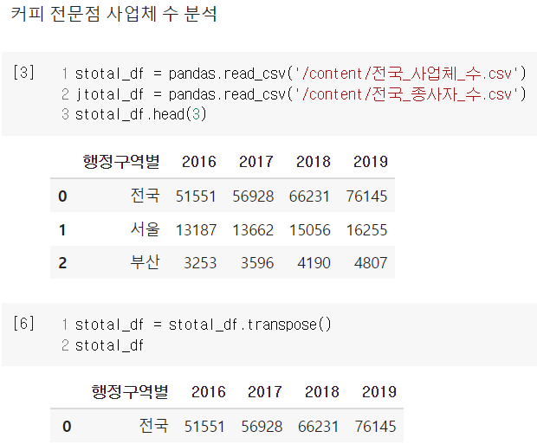
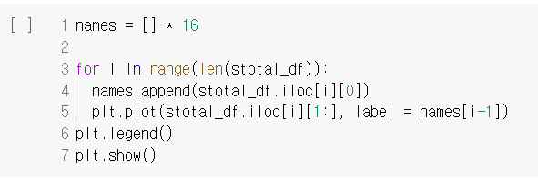

코드

Slide 39
출처
품목별_수출액_수입액
https://kosis.kr/statHtml/statHtml.do?orgId=360&tblId=DT_1R11001_FRM101&vw_cd=MT_ZTITLE&list_id=S2_2&seqNo=&lang_mode=ko&language=kor&obj_var_id=&itm_id=&conn_path=MT_ZTITLE
음식_및_음료_업종별
https://kosis.kr/statisticsList/statisticsListIndex.do?menuId=M_01_01&vwcd=MT_ZTITLE&parmTabId=M_01_01&parentId=O2.1;O_22.2;&outLink=Y#content-group
온실가스
https://kosis.kr/statHtml/statHtml.do?orgId=141&tblId=DT_14103_A000&vw_cd=MT_ZTITLE&list_id=T_6&seqNo=&lang_mode=ko&language=kor&obj_var_id=&itm_id=&conn_path=MT_ZTITLE
https://jumin.mois.go.kr/#
CU
https://www.mk.co.kr/news/business/view/2021/06/609271/
커피 전문점 수
https://sgis.kostat.go.kr/view/thematicMap/thematicMapMain?stat_thema_map_id=DyqDKo9usM20160629174353430EKHJotIJLx&theme=CTGR_004&mapType=04&CTGRS=CTGR_001:recommend,CTGR_002:recommend,CTGR_003:recommend,CTGR_004:recommend,CTGR_005:recommend

Slide 40
출처
전국 시도 산업, 사업체구분별 사업체 수, 종사자 수
https://kosis.kr/statHtml/statHtml.do?orgId=101&tblId=DT_1K52C01&conn_path=I2
커피박 재자원화 프로젝트, 참여 카페 정보
http://coffeebak.kr/
커피박 경북 기사
https://www.hankyung.com/society/article/2021062253151
커피박 노컷뉴스
https://www.nocutnews.co.kr/news/5567674
템플릿
https://www.slidescarnival.com/curio-free-presentation-template/12669
메가커피 정보
https://narini-9281.tistory.com/391

